Slide 1
台北科技大學，經管系，陳擎文
Edit MetaData
修改資料型態

Slide 2
Edit MetaData修改資料型態
(1). 觀念：
匯入的資料集，常常必須修改『資料型態，或欄位名稱』

Slide 3
使用Edit MetaData修改資料型態的3種時機
(1). 要標註某欄位的category是『類別欄位』：
匯入的資料集，常常必須修改『資料型態，或欄位名稱』
(2). 要標註某欄位的field是『標籤label』
(3). 要修改某欄位的『欄位名稱』

Slide 4
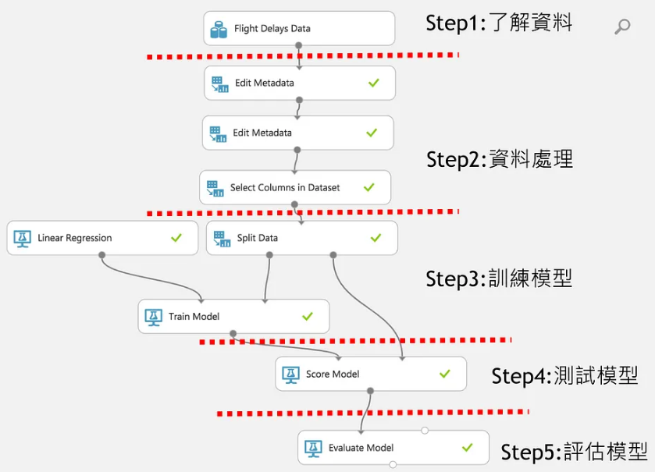

Slide 5
登入舊版Azure ML Studio平台，新增一個experiment

Slide 6
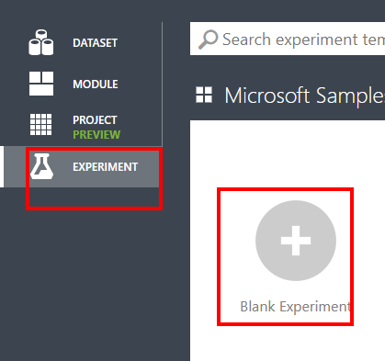
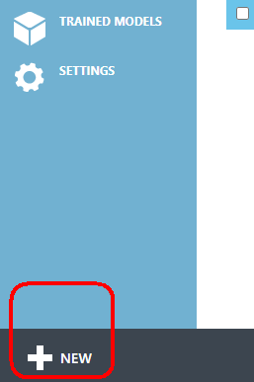
登入舊版Azure ML Studio
(1).舊版登入網址，不用登入『Azure雲端』
https://studio.azureml.net/
(2).新增一個experiment
命名： AML-05-修改欄位型態

Slide 7
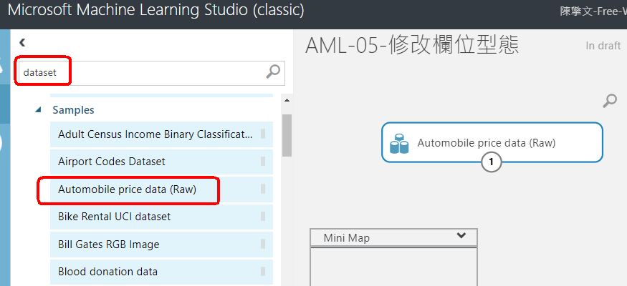
修改專案名稱： AML-05-修改欄位型態

Slide 8
讀入汽車價格資料集dataset
Automobile price data (Raw)

Slide 9
汽車價格資料集： Automobile price data (Raw)
dataset→ Automobile price data (Raw)

Slide 10
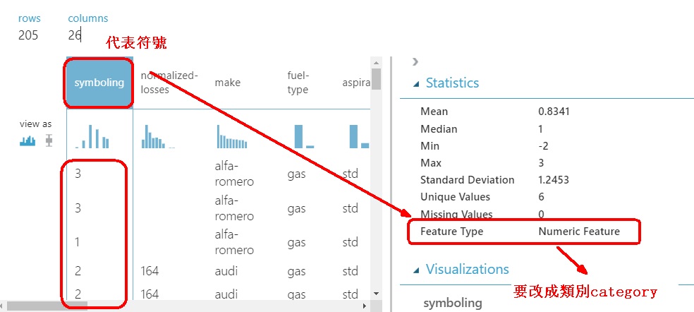
visualize 注意：這個欄位，雖然是整數1，2，3，但它代表的意義的各種『代表符號類別』

Slide 11
疑問1：為什麼symbolling
(象徵)欄位要修改成類別格式
疑問2：若不改，會影響到計算的結果嗎？

Slide 12
為什麼symbolling (象徵)欄位要修改成類別格式
1.回答：會，會影響到計算結果
例如：若要計算『關聯性分析』，數值格式，類別格式的結果，會不同
2.真正原因： symbolling (象徵)欄位
這個欄位是『單標籤，多元類別』
每個答案(1,2,3,4)，彼此沒有順序性
所以要轉成『OneHotEncoder』獨熱編碼
(1,2,3,4) 轉換後變成：
【1000】，【0100】，【0010】，【0001】
若沒有轉換，結果當然不同

Slide 13
把類別資料轉成category類別
教學影片：
https://www.youtube.com/watch?v=YmLWnDSfiMU
https://www.youtube.com/watch?v=yGnR7-HEaJM

Slide 14
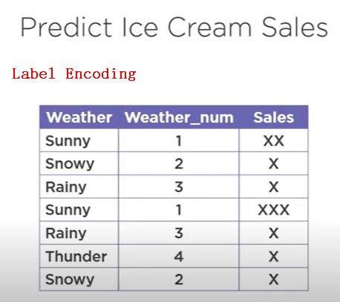
一，文字/類別欄位的處理方式有2種 (1).Label encoding (2).One hot encoding
二，Label encoding範例：
天氣欄位-->轉成數字

Slide 15
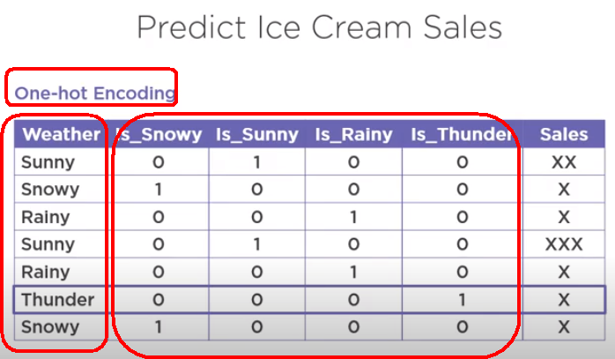
一，文字/類別欄位的處理方式有2種 (1).Label encoding (2).One hot encoding
三，OneHot encoding範例：
天氣欄位-->轉成向量(0,0,1)

Slide 16
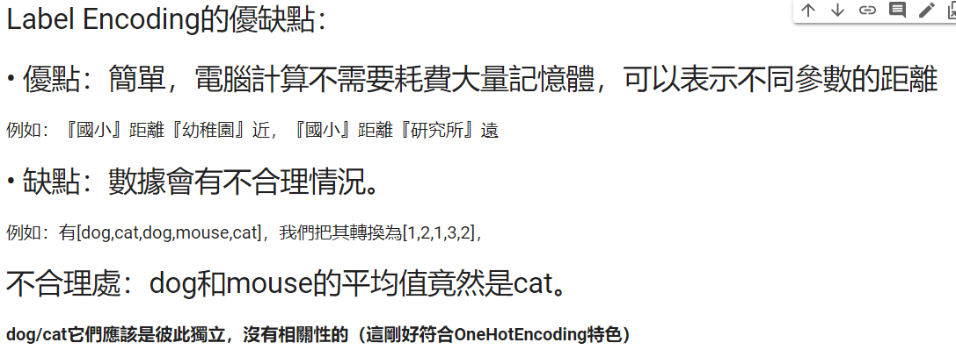
Label Encoding的優缺點

Slide 17
文字/類別欄位的處理方式有2種 (1).Label encoding (2).One hot encoding
結論1：
A.原始資料是有順序性 =>請用： Label Encoding
B.原始資料是無順序性 =>請用： One Hot Encoding (Dummies)

Slide 18
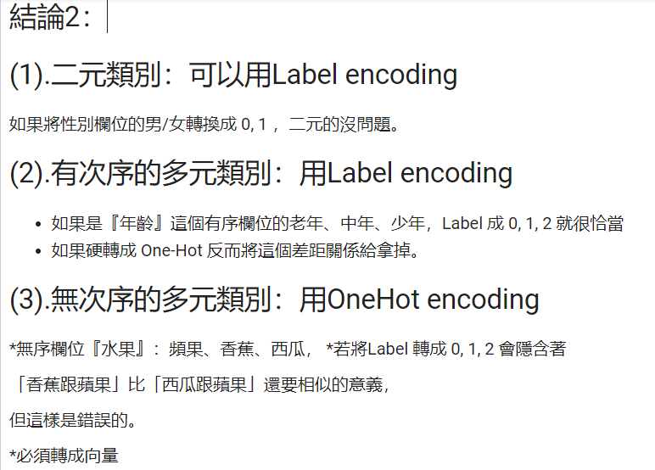
文字/類別欄位的處理方式有2種 (1).Label encoding (2).One hot encoding

Slide 19
加入2個
Edit MetaDatas元件來修改欄位型態

Slide 20
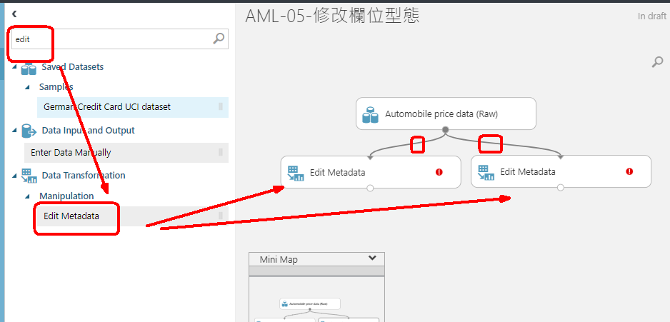
加入2個Edit MetaDatas元件來修改欄位型態
edit → Edit MetaDatas →拖曵2個

Slide 21

把『上面』欄位，都改成類別型態category

Slide 22
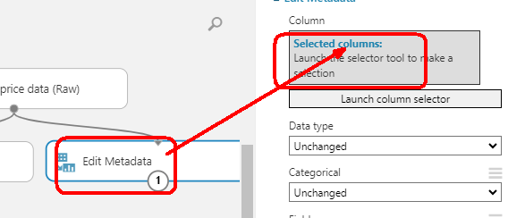
修改以下11個欄位，改成catoegory型態
Select columns：
Make,
Fuel-type,
aspiration,
num-of-doors,
body-style,
drive-wheels,
engine-location,
engine-type,
num-of-cylinders,
fuel-system,
symboling

Slide 23
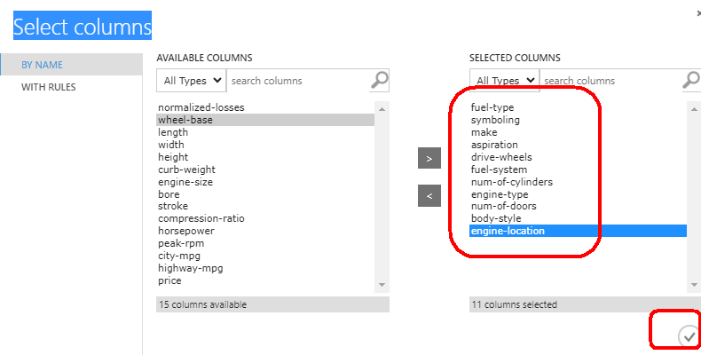
修改以下11個欄位，改成catoegory型態

Slide 24
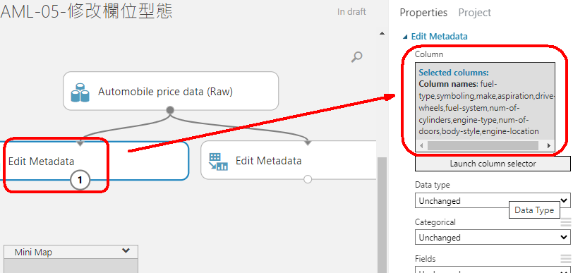
修改以下11個欄位，改成catoegory型態

Slide 25
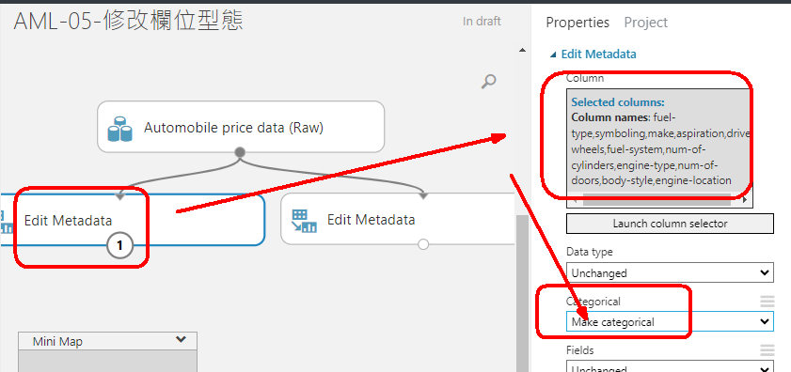
修改以下11個欄位，改成 make catoegory型態

Slide 26
結論：遇到類別屬性的欄位，都要修改
1.只要是類別欄位:
不管欄位格式是『文字』，或『數值』
2.建議：
都改成『獨熱編碼OneHotEncoder』
3.方法：使用『 Edit MetaDatas元件』
改成 『make catoegory』型態

Slide 27
第2個Edit MetaDatas元件
把『price』欄位，註解標註是Label標籤

Slide 28
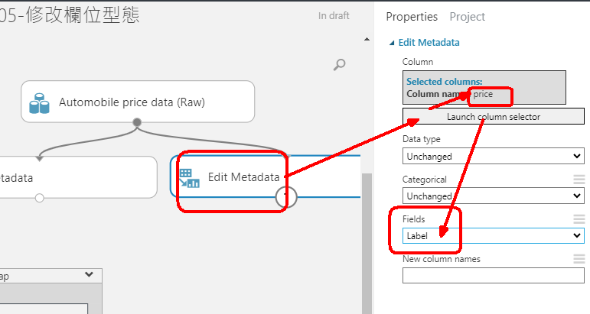
把『price』欄位，註解標註是Label標籤
Field修改，不會改到格式，只是標註『它是標籤』

Slide 29
第3個修改：修改欄位名稱
把『price』欄位，改成『Label_price』

Slide 30
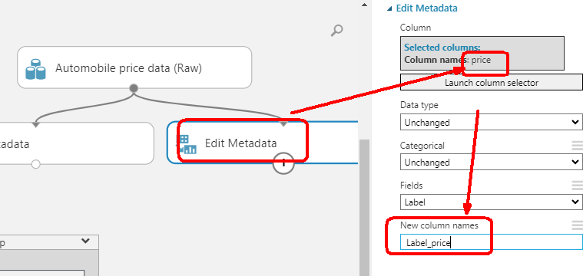
把『price』欄位，改成『Label_price』

Slide 31
結果

Slide 32
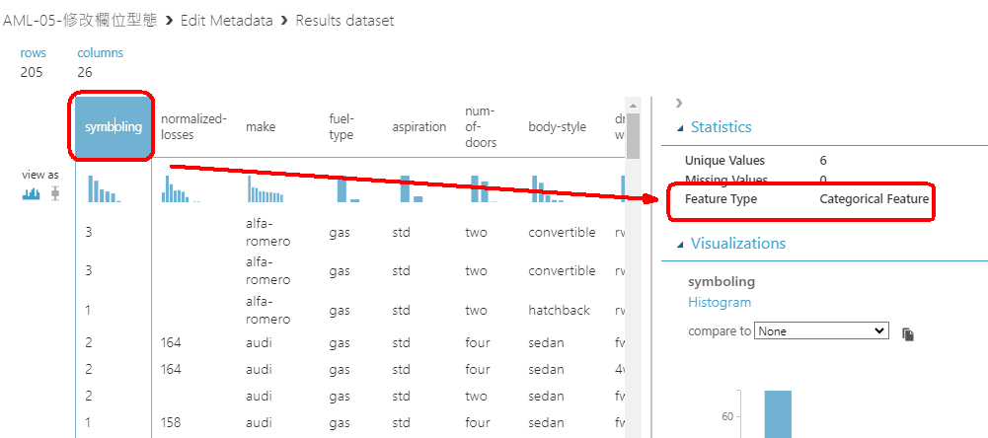
Run, Visualize： 1. symboling已經修改成Categorical Feature

Slide 33
Run, Visualize： symboling已經修改成Categorical Feature
1.雖然已經轉成category類別資料
為什麼，沒有出現向量格式【1,0,0,0】
只是因為為了避免資料太多太亂，AzureML還是把它放在同一個欄位
但是其內涵已經轉成很多獨立向量了
印證：
現在是『柱狀圖』
多個變量的比較圖
不是『直方圖』
單一變數/欄位的分佈圖

Slide 34
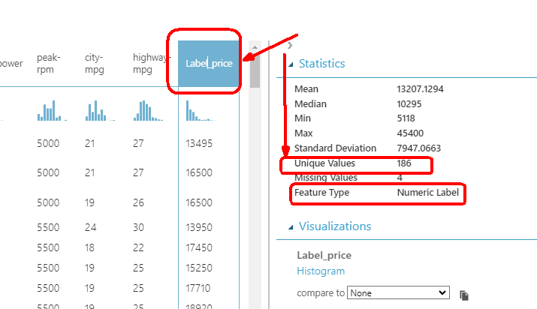
Run, Visualize： 2. price已經修改成Label_price

Slide 35
使用二個selectd columns in dataset
挑出你要的欄位

Slide 36
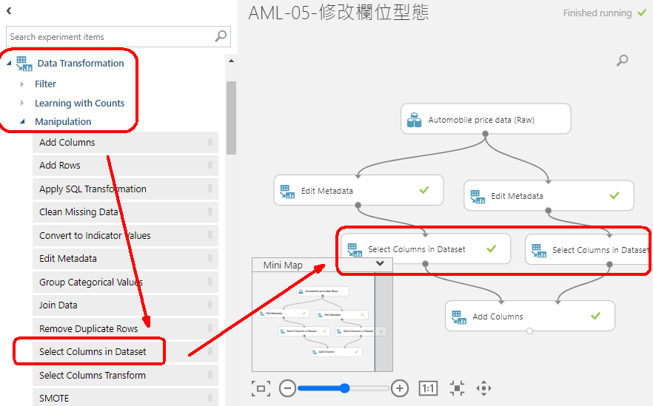
使用二個selectd columns in dataset

Slide 37
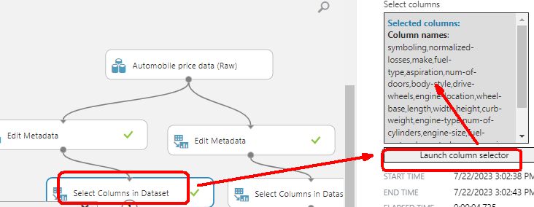
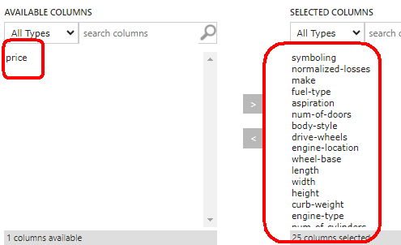
第1個selectd columns in dataset

Slide 38
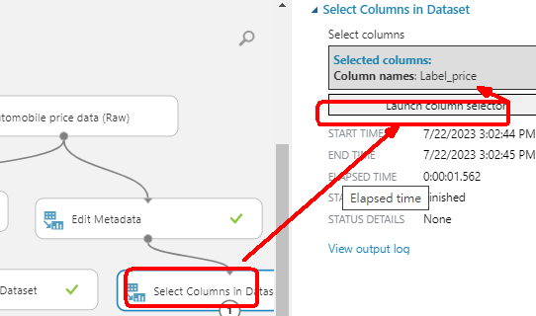
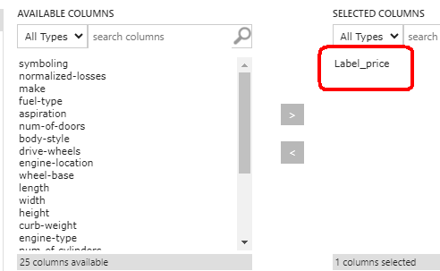
第2個selectd columns in dataset

Slide 39
Split把資料分割成
Train，test
(0.7)，(0.3)
split Data

Slide 40
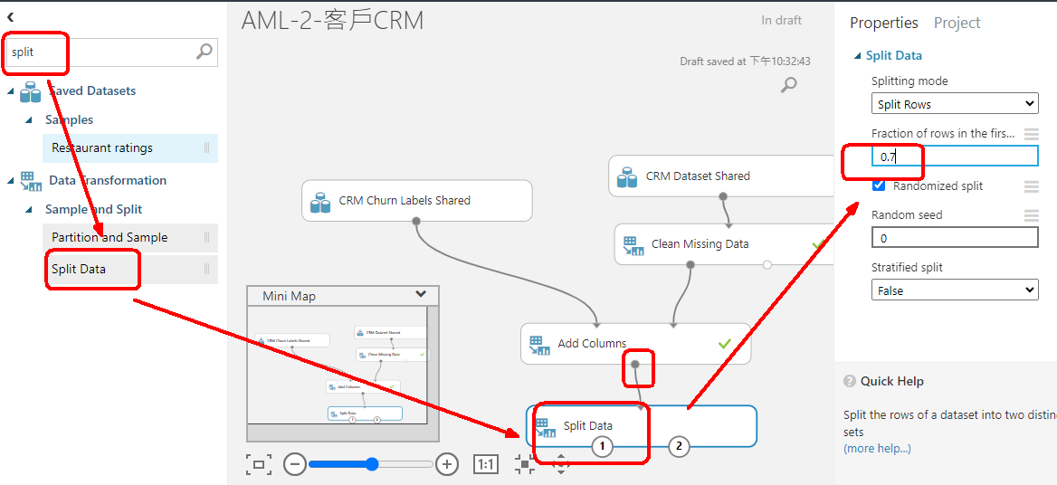
Split把資料分割成 Train，test (0.7)，(0.3)
查詢：split → split Data→0.7

Slide 41
使用數學model
迴歸：決策樹迴歸模型
Bootsted Decision Tree regression

Slide 42
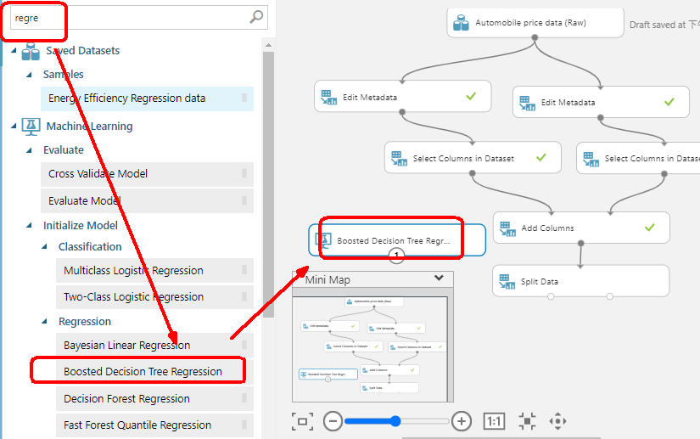
使用數學model：迴歸：決策樹迴歸模型 Bootsted Decision Tree regression

Slide 43
訓練model
Train model

Slide 44
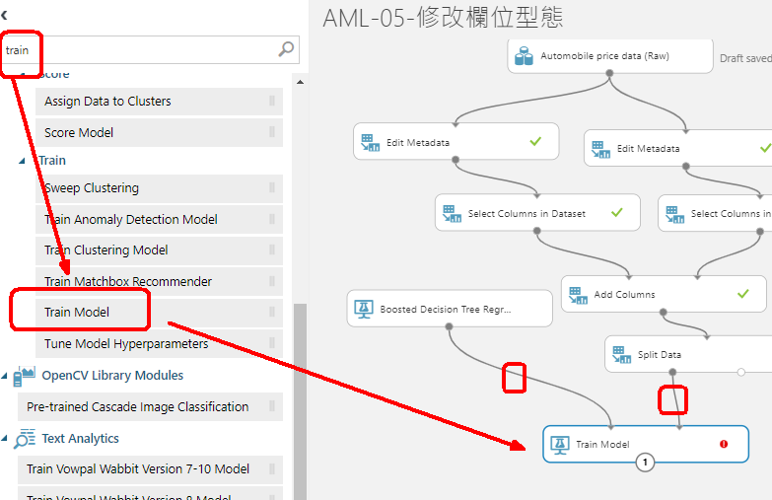
訓練model，Train model

Slide 45
設定『目標值Label』是哪個欄位？
launch column selector

Slide 46
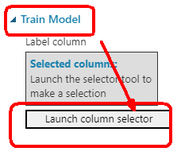
設定目標值：點按tain model →launch column selector→輸入Label_price

Slide 47
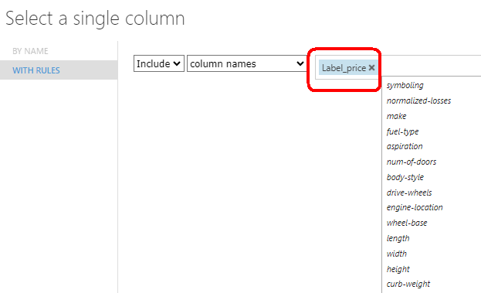
設定『目標值Label』的欄位：Label_price

Slide 48
測試模型，並且計算loss,accuracy:
score model(就是model.fit())

Slide 50
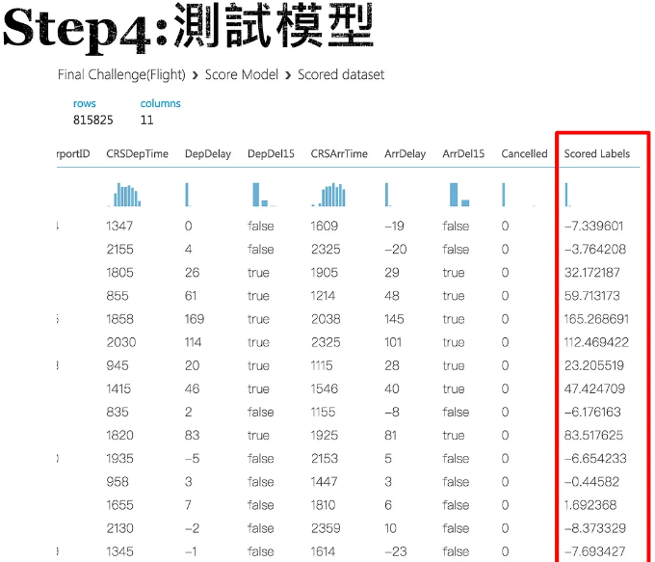

Slide 51
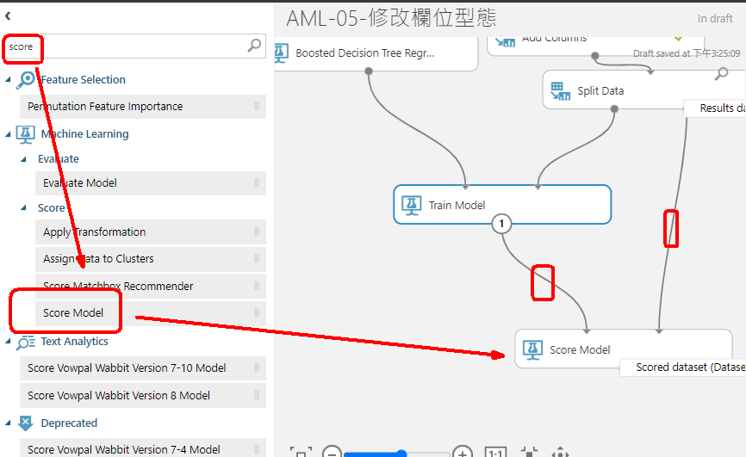
讓模型學習，並且計算loss,accuracy: score model→2個連線

Slide 52
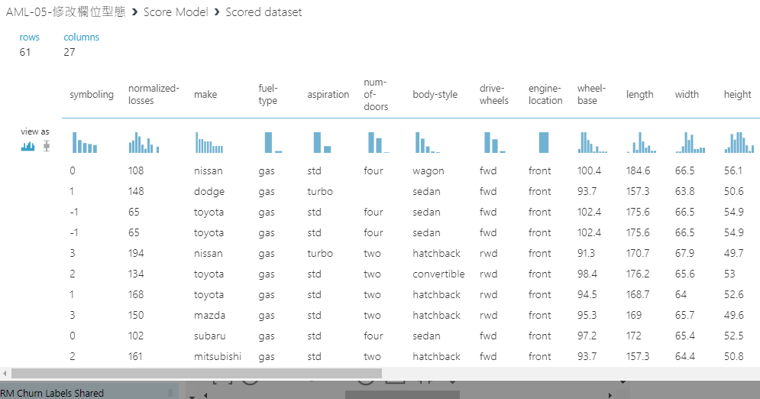
先Run，再visualize 資料集

Slide 53
評估模型成效
準確率
Evaluate model

Slide 54
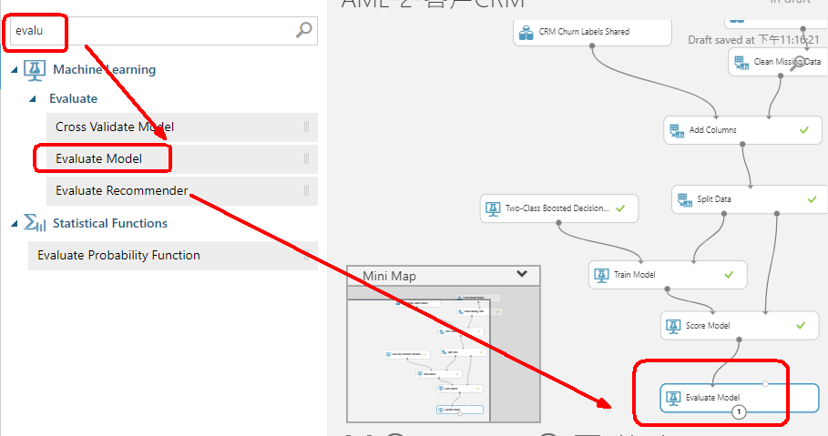
評估模型成效準確率：evaluate

Slide 55
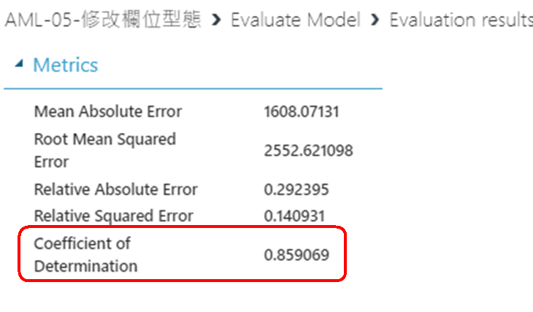
先Run，再visualize 資料集
MAE，MSE，r^2(coefficient of Determination)
coefficient of Determination=線性擬合度

Slide 56
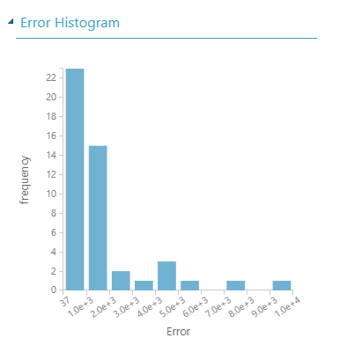
誤差值的直方圖hist

Slide 57
結論

Slide 58
結論：遇到類別屬性的欄位，都要修改
1.只要是類別欄位:
不管欄位格式是『文字』，或『數值』
2.建議：
都改成『獨熱編碼OneHotEncoder』
3.方法：使用『 Edit MetaDatas元件』
改成 『make catoegory』型態

